Slide 1

Enseignement de la santé sexuelle – Information destinée au personnel enseignant
Adapté de la formation en santé sexuelle des représentants en santé communautaire (RSC) d’octobre 2016
Pour obtenir de l’aide, écrire à sexualhealth@gov.nu.ca

Slide 2
Contenu
La santé sexuelle au Nunavut
Qu’est-ce que la santé sexuelle?
Pourquoi parler de santé sexuelle?
Les valeurs relatives à la sexualité
Éducation en matière de santé sexuelle selon l’âge
Les meilleures méthodes d’enseignement de la santé sexuelle
Conseils et outils pour l’enseignement de la santé sexuelle

Slide 3
Objectifs du Programme de santé sexuelle
Aider les Nunavummiuts à acquérir les connaissances, les compétences et la confiance nécessaires pour faire des choix en matière de santé sexuelle.

Slide 4
Que veulent savoir les RSC?
Comment faire des présentations
Comment encourager les gens à discuter avec leur partenaire et les parents à parler avec leurs enfants
Comment être plus efficaces dans leur enseignement
Ce qu’il faut savoir en fonction de son âge
Les ressources disponibles – appropriées pour les jeunes et culturellement adaptées
Les valeurs inuites relatives à la santé sexuelle

Slide 5
Que craignent les RSC dans l’enseignement de la santé sexuelle?
Que les gens (parents, directeurs d’école, ainés, résidents) s’opposent aux sujets enseignés
De ne pas répondre aux questions de façon professionnelle
De ne pas donner l’information dont les gens ont besoin
D’ignorer la réponse aux questions des participants
D’aborder des sujets liés à la santé mentale
De ne pas savoir comment lancer la discussion
De dire les termes « oochook » et « ooshook » (« pénis » et « vagin » en inuktitut)

Slide 6
Contexte de la santé sexuelle et génésique au Nunavut
Colonisation et traumatismes historiques – les répercussions sur les aptitudes parentales, la consommation d’alcool, les relations, la violence sexuelle, les agressions sexuelles sur les enfants, la stigmatisation et les comportements sexuels à risque.
Déterminants de la santé sexuelle et génésique – logement, sécurité alimentaire, sécurité, éducation, pauvreté, services de santé, genre.
Le personnel enseignant doit connaitre ces difficultés propres au Nunavut et leurs répercussions sur la santé sexuelle de ses habitants.
Notes:
Healey, Gwen K. (2014). Inuit family understandings of sexual health and relationships in Nunavut. Sur internet : http://journal.cpha.ca/index.php/cjph/article/view/4189
Organisation mondiale de la Santé (2010). Social determinants of sexual and reproductive health: Informing future research and program implementation. Sur internet : http://www.who.int/reproductivehealth/publications/social_science/ 9789241599528/en/

Slide 7
Statistiques sur la santé sexuelle au Nunavut
Sondage de base de 2016 du Nunavut selon la méthode LQAS

Slide 8
Statistiques sur la santé sexuelle au Nunavut
Enquête sur la santé des Inuit 2007-2008

Slide 9
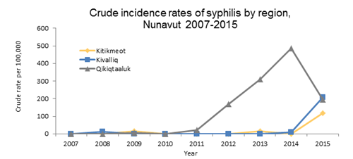
Statistiques sur la santé sexuelle au Nunavut
Unité responsable des renseignements sur la santé de la population du gouvernement du Nunavut, 2015

Slide 10
Statistiques sur la santé sexuelle au Nunavut
Les gens sont majoritairement en faveur de l’enseignement d’une saine sexualité!
  Plus de 8 mères sur 10 et de 9 adultes sur 10
Il y a des distributeurs de condoms dans 22 localités sur 25!
  Dans 15 localités, il y en a plus d’un. (Sanikiluaq et Igloolik en ont six et Baker Lake, huit!)
Sondage de base de 2016 du Nunavut selon la méthode LQAS
Données du Programme de santé sexuelle

Slide 11
Quels sont les plus importants problèmes de santé sexuelle au Nunavut?
Ce qu’en pensent les RSC :
Les ITS, surtout la syphilis
Les grossesses, surtout chez les adolescentes et celles qui sont non planifiées
Les agressions sexuelles sur les enfants
Les partenaires multiples
La violence sexuelle – viol, attouchements non désirés
Le recours aux relations sexuelles pour obtenir de l’argent, de la nourriture, de l’alcool, de la drogue ou un toit
Les aptitudes parentales
Le manque d’éducation en matière de santé sexuelle
La paternité – les hommes ne savent pas vraiment quoi faire pour être de bons pères

Slide 12
Qu’est-ce que la santé sexuelle?
Ce qu’en pensent les RSC :
  Planification familiale / contraception
  Éducation
  Communication
  Confiance en soi /
  estime de soi
  Prise de décision
  De la naissance à la mort / dès le plus jeune âge
  Respect de soi et des autres
  Parties du corps
  Émotions
  Confiance
  Connaissances
  Valeurs
  Les attirances
  Connaissance de son corps
  Aptitudes parentales

Slide 13
Que signifie « santé sexuelle »?
Valeurs – ce qui est important pour nous
Communication – la façon de parler aux autres
Relations
Image corporelle et estime de soi – la façon de se percevoir
Anatomie et physiologie – les parties du corps
Santé sexuelle
Expression physique (relation sexuelle)
Orientation sexuelle, rôles sexués, identité
Prise de décision

Slide 14
Définition : sexe
Catégorie dans laquelle un bébé est classé à sa naissance en fonction de ses organes sexuels (male, femelle)
Activité ou relation sexuelle

Slide 15
Définition : sexualité / santé sexuelle
La façon de se percevoir (estime de soi)
Conception du comportement à adopter selon qu’on est un homme ou une femme (expression de genre)
Les personnes qui nous attirent (orientation sexuelle)
Ce que nous pensons du sexe – valeurs, attitudes et désirs
Le bienêtre général – au-delà des ITS et des grossesses non désirées!

Slide 16
Autrement dit…
Le sexe peut décrire un acte ou une classification selon les parties du corps.
La sexualité et la santé sexuelle sont liées au fait d’être humain et au bienêtre général.
L’enseignement porte sur la sexualité et sur la santé sexuelle!

Slide 17
Pourquoi commencer à parler de sexualité avec les enfants dès leur plus jeune âge?
La sexualité est liée à la communication, aux relations, aux émotions et à l’estime de soi.
Parler de communication, de saines relations, d’émotions et d’estime de soi en bas âge aide les enfants à apprendre comment se comporter une fois adultes.

Slide 18
Triangle pensées-émotions-comportements
Pensées
Émotions
Comportements

Slide 19
Triangle pensées-émotions-comportements
Je suis laid et stupide.
Personne ne m’aimera jamais. Je ne mérite pas d’être dans une bonne relation.
Je vais rester dans cette relation, même si elle ou il me fait du mal et refuse d’utiliser un condom parce que c’est ce que je mérite et que je ne peux espérer mieux.

Slide 20
Triangle pensées-émotions-comportements
Les garçons sont forts. Être fort, ça veut dire de ne pas pleurer et de ne pas montrer ses faiblesses.
Je souffre, mais je ne peux ni pleurer, ni me montrer vulnérable.
Consommation d’alcool pour endormir la douleur. Violence, colère et frustration.

Slide 21
Triangle pensées-émotions-comportements
Les relations sexuelles sont une mauvaise chose et je ne devrais pas en avoir. Les mots sexuels sont honteux et gênants.
J’ai honte de ce que je ressens. Je sens que je ne peux en parler à personne.
Je ne peux demander conseil à mes parents. Je ne peux aborder la question du condom avec ma ou mon partenaire. Je ne peux demander un test de dépistage à une infirmière.

Slide 22
Modifier les pensées
Que peuvent faire les RSC et les autres éducateurs?
Parler de thèmes connexes : estime de soi, image corporelle, communication, relations et émotions.
Dire aux enfants, dès leur plus jeune âge, qu’ils sont bons et intelligents, et qu’ils méritent le meilleur.
Parler de santé sexuelle dans différents contextes, et pas seulement durant le cours de santé sexuelle.
Notes:
Est-ce le rôle d’un RSC?

Slide 23
Triangle pensées-émotions-comportements
Je suis intelligent. Je mérite des choses positives. Mes parents/ enseignants/ voisins me l’ont dit.
Je suis fier de moi. Je sais comment rester en sécurité. Je veux être QUELQU’UN!
Je vais demander à ma ou mon partenaire d’utiliser un condom. Je vais utiliser des méthodes contraceptives.

Slide 24
Parler de santé sexuelle avec nos enfants peut les aider à…
  … rester en sécurité
  … être heureux
  … être en santé
  … établir de saines relations
  … se sentir bien dans leur peau
  … attendre d’être prêts avant d’avoir des enfants
  … attendre d’être prêts avant d’avoir des relations sexuelles
Notes:
Le fait de parler de relations sexuelles avec les enfants ne les rend pas plus susceptibles d’en avoir.
S’ils ne tirent pas leur information d’adultes de confiance, ils le feront d’autres sources : émissions de télévision, films, musique et amis. Souvent, les renseignements qui viennent de ces sources sont faux. Pour qu’ils aient l’heure juste, il vaut donc mieux leur parler.

Slide 25
Valeurs relatives à la sexualité
Ce qu’une personne considère comme bon ou mauvais, acceptable ou inacceptable.
Chaque personne a ses propres valeurs.
Les valeurs sont souvent partagées par les membres d’une même famille.

Slide 26
Rôle des éducateurs en matière de sexualité
Donner de l’information factuelle, à jour et objective.
Aider les participants à comprendre leurs propres valeurs et croyances.
Offrir l’occasion d’acquérir des aptitudes.
Renforcer la confiance en soi.
Éviter de parler de ses propres valeurs – il faut éviter que les participants se sentent mal d’avoir des valeurs différentes.

Slide 27
Quelles sont les valeurs et les pratiques (passées et présentes) des Inuits en matière de sexualité?
Ce qu’en pensent les RSC :
  Partenaires multiples parfois – pour élargir la famille ou survivre
  Respect de soi et des autres
  Éviter de sauter aux conclusions – s’informer
  Éviter la discrimination
  Distinction entre respect et connaissances
  Avoir des enfants lorsqu’on peut subvenir aux besoins de la famille
  Avoir des enfants lorsqu’on se sent prêt à agir comme guide
  Les rôles sexués commencent très tôt – chasse, couture
  Mariages arrangés – qu’est-ce qui est bénéfique pour la collectivité?

Slide 28
Valeurs relatives à la sexualité
Veuillez visionner la vidéo « Two Soft Things, Two Hard Things » (la demander à votre RSC ou à sexualhealth@gov.nu.ca).
Durant le visionnement, réfléchissez à vos valeurs relatives à la sexualité.
  Que pensez-vous des personnes lesbiennes, gaies et transgenres?
  Croyez-vous qu’il y a des personnes lesbiennes, gaies et transgenres dans votre collectivité?
  D’après vous, quelle est l’expérience d’une personne lesbienne, gaie et transgenre au Nunavut?
  Que pouvez-vous dire ou faire dans votre collectivité et dans votre enseignement pour favoriser le respect des personnes lesbiennes, gaies et transgenres?
Notes:
Que pensez-vous qu’on puisse ressentir?
Solitude
Peur
Tristesse
Désir de se faire du mal
Que pouvez-vous faire pour montrer aux personnes LGBTQ que vous les respectez?
Traiter tout le monde avec respect.
Éviter d’utiliser des termes comme « fif », « gouine » ou d’autres mots blessants.
Utiliser le terme « partenaire » pour parler d’une petite amie ou d’un petit ami – ne pas présumer qu’un garçon a une petite amie, et une fille, un petit ami.

Slide 29
Les enfants et les jeunes ont besoin de différents renseignements selon leur âge.

Slide 30
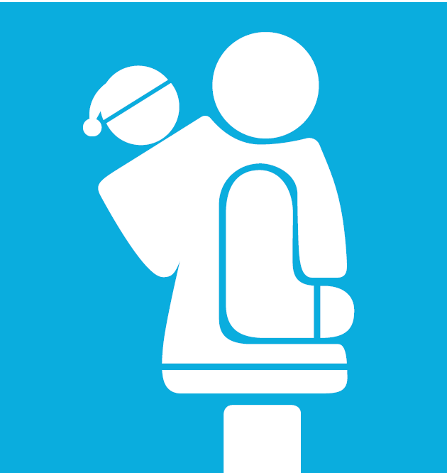
Jusqu’à 2 ans
Nommer les parties du corps
  pénis, vagin, fesses, seins, etc.

Slide 31
De 2 à 7 ans
Les parties intimes et les gestes à poser en public ou en privé.
Les parties intimes : qui peut les toucher et quand? Soyez précis!
Les touchers permis et interdits : dire à l’enfant de vous en parler, que vous ne serez pas en colère et que ce n’est pas sa faute.
Les émotions : savoir les reconnaitre et les nommer.
Répondre aux questions simplement.
Notes:
Soyez précis.
Ça va si maman ou papa t’aide à t’essuyer après que tu sois allé à la toilette.
Ça va si l’infirmière ou le médecin examine tes parties intimes, pourvu que maman ou papa soit là.
Ça va si quelqu’un t’aide à t’habiller.
Ça ne va pas si quelqu’un te demande de toucher ses parties intimes.
Ça ne va pas si tu dors chez un ami et que quelqu’un veut dormir dans le même lit que toi.

Slide 32
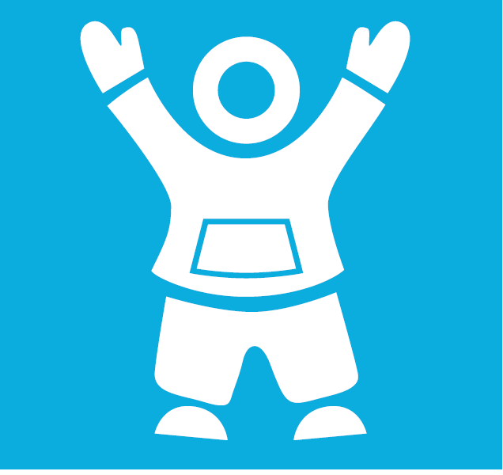
De 7 à 12 ans
Comment on fait les bébés
Les valeurs et attentes familiales
Développement de l’estime de soi
La puberté (8-9 ans)
Les infections transmissibles sexuellement et les méthodes contraceptives (10-12 ans)

Slide 33
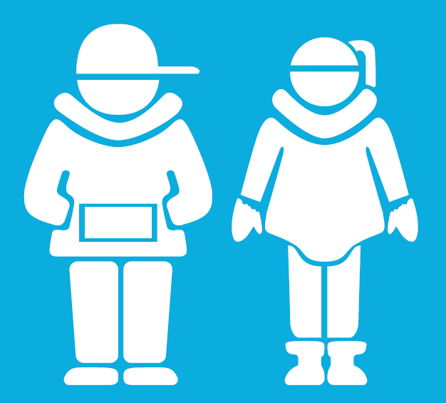
De 13 à 18 ans
Entamer des discussions
Explication plus en détail des infections transmissibles sexuellement et des méthodes contraceptives
Relations saines et malsaines
Prise de décision. Soyez précis!
Renforcement de l’estime de soi
Promotion d’attitudes
sécuritaires
Acquisition d’aptitudes, notamment
en communication

Slide 34
Notre rôle en tant qu’éducateurs
Aider les participants à acquérir :
des connaissances;
des aptitudes;
de la confiance.
Comment faire?

Slide 35
Les meilleures façons d’enseigner
Ce qu’en pensent les RSC :
Découvrir ce que savent déjà les participants
Les aider à se sentir bien dans leur peau – souligner leurs réussites!
Adapter l’enseignement à leur vie
Miser sur le positif, pas seulement sur la peur
Utiliser l’humour – provoquer les rires
Théâtre et jeux de rôle
Raconter des histoires
Crier certains mots pour s’habituer à les dire
Arts et artisanat
Chansons
Écrire des scénarios pour la radio ou la télévision
Vidéos
Activités et jeux
Débats
Groupes d’experts – leur demander de participer à l’enseignement!
Contes
Activités pratiques
Images
Conférenciers
Sorties
Boite aux questions
Poser des questions pour évaluer la compréhension des participants

Slide 36
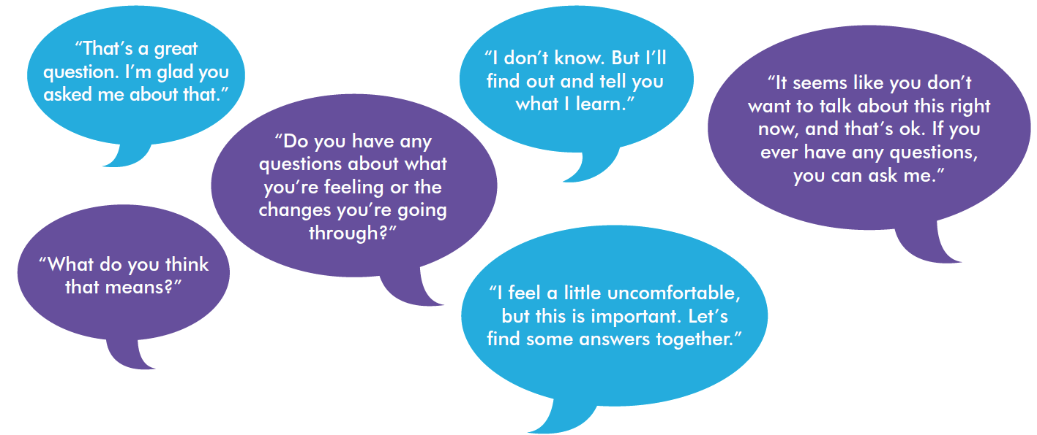
Conseils pour les éducateurs en matière de santé sexuelle
Soyez honnête, ouvert et accueillant.
Gardez votre sens de l’humour.
Ne vous inquiétez pas si la conversation ne se déroule pas parfaitement.
Servez-vous des émissions de télévision, de la musique, des films, de l’actualité et de situations réelles pour lancer une discussion.

Slide 37
« Les gens oublieront ce que vous avez dit et ce que vous avez fait, mais ils se souviendront de ce que vous leur avez fait ressentir. »

Slide 38
Enseignement tenant compte des traumatismes
L’éducation en matière de santé sexuelle peut sembler risquée pour les personnes qui ont vécu de la violence sexuelle.
Pratiques suggérées :
  Créer un milieu sécuritaire où les participants peuvent quitter la pièce ou s’abstenir de participer s’ils en ressentent le besoin.
  Demander à une infirmière ou un infirmier, ou à un consultant en santé mentale d’assister à la séance pour vous aider.
  Reconnaitre que les activités sexuelles et l’utilisation du condom ne relèvent pas toujours d’un choix. Il existe des stratégies de réduction des méfaits dans ces situations, dont le dépistage régulier des ITS.
  Parler de respect et de confidentialité au début de chaque séance.
  Consulter « Child Sexual Abuse – Information for Educators » pour en savoir plus les façons de réagir aux divulgations d’agressions (www.irespectmyself.ca) [en anglais seulement].

Slide 39
À envisager…
Demander à un ainé respecté de se joindre à la séance pour parler du sujet et transmettre les valeurs et le savoir traditionnels.
Rencontrer l’ainé au préalable pour discuter du sujet et garantir une transmission des connaissances appropriée, inclusive et respectueuse. Évaluer si le contenu pourrait blesser ou nuire.
Après le départ de l’ainé, discuter avec le groupe des ressemblances et différences entre le savoir traditionnel et les connaissances modernes. Se préparer à répondre aux questions en fournissant des renseignements objectifs, factuels et à jour.

Slide 40
Outils pratiques pour l’enseignement de la santé sexuelle
Convention de groupe / règles de base
Le stationnement
Activités brise-glace
Boite aux questions
Trousse sur la santé sexuelle
www.irespectmyself.ca/fr

Slide 41
Outil : convention de groupe / règles de base
Il n’y a jamais de mauvaise question.
Ce qui se dit ici reste ici.
Pas de jugement : chaque personne a ses propres valeurs et croyances.
On ne rabaisse personne.

Slide 42
Outil : le stationnement
Servez-vous du stationnement pour y laisser les questions ou commentaires hors sujet.
Ainsi, vous ne perdrez pas le fil.
Écrivez la question ou le commentaire sur le tableau ou le tableau de papier pour ne pas oublier d’y répondre plus tard.

Slide 43
Activités brise-glace
Ces activités ouvrent la présentation et servent à « briser la glace », à amener doucement le sujet et à rendre les gens plus à l’aise.
Vous trouverez des idées d’activités brise-glace à l’adresse suivante : http://www.iwtc.org/ideas/10_games.pdf [en anglais]

Slide 44
Outil : boite aux questions
Permet de poser des questions de façon anonyme.
Vous n’avez pas à avoir réponse à tout – ne répondez pas à ces questions sur-le-champ!
Retournez à votre bureau, préparez vos réponses puis faites le suivi auprès du groupe.
Répondez aux questions de façon claire, objective et factuelle.
Notes:
Demandez à tout le monde de soumettre une question.

Slide 45
Outil : boite aux questions
Il y a quatre types de questions :
  Demande de renseignements
  « Suis-je normal? »
  Questions sur les valeurs ou recherche de permission
  Questions crues (souvent des demandes de renseignements)

Slide 46
Outil : boite aux questions
Vous n’avez pas à répondre aux questions suivantes :
  Questions ne portant pas sur la sexualité.
  Questions sur vous, votre vie personnelle ou votre sexualité.
  Questions qui ne sont pas adaptées au niveau scolaire.
  Questions sur les animaux.
  Questions illisibles.

Slide 47
Outil : trousse sur la santé sexuelle
Modèles anatomiquement justes (pénis et vagin) – s’exercer à enfiler un condom!
Lunettes déformantes – les élèves peuvent constater à quel point il est difficile d’enfiler un condom lorsqu’on est en état d’ébriété.
« Bibittes » en peluche – activité pour découvrir les différents types d’ITS.
Dépliants
CD et DVD
Deux clés USB : une comprenant un guide d’activité, des vidéos et un lecteur vidéo, et une autre sur laquelle Rosie Kagak indique comment utiliser la trousse.
Tous les RSC, de même que certaines écoles, possèdent une trousse sur la santé sexuelle.

Slide 48
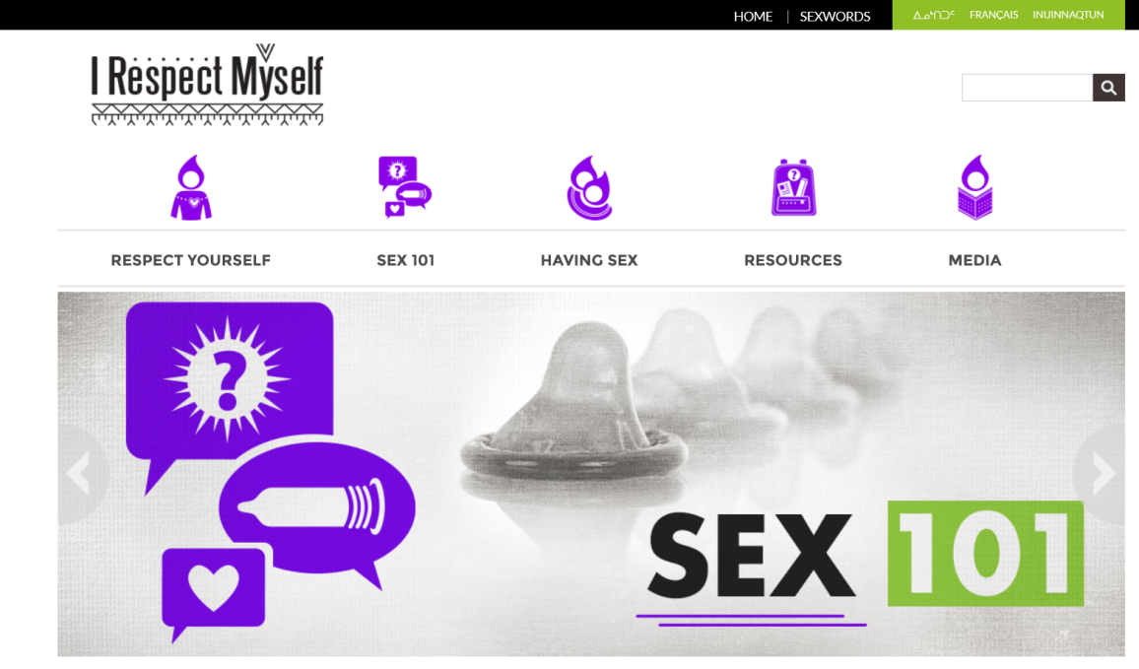
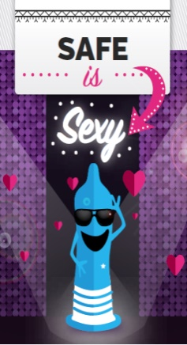
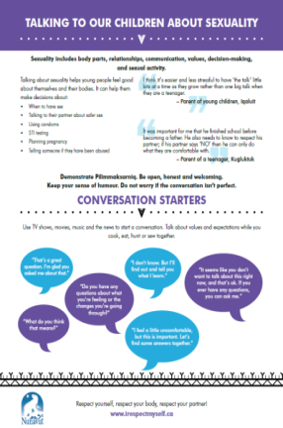
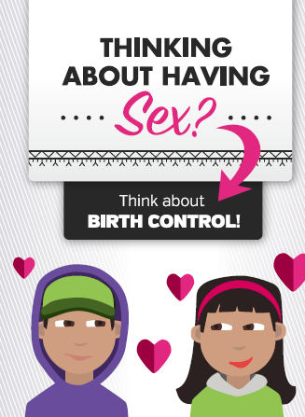



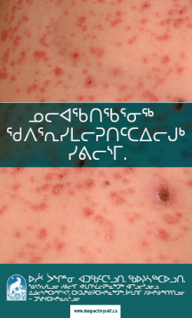
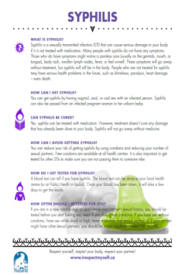
Outil : www.irespectmyself.ca/fr
Renseignements
Ressources
Plans de cours

Slide 49
Ressources
Formations supplémentaires
  Alberta Society for the Promotion of Sexual Health (ASPSH) : Ateliers en ligne destinés au personnel enseignant [en anglais seulement] http://www.aspsh.ca/#!online-workshops/c191s
Putting sexuality back into Comprehensive Sexuality Education: Making the case for a rights-based, sex-positive approach [en anglais seulement]
Activités pour l’enseignement de la santé sexuelle
  Jeux pour enseigner la santé de la reproduction aux adolescents [en anglais seulement] http://www.iwtc.org/ideas/10_games.pdf
  Jeux physiques d’éducation sexuelle [en anglais seulement] http://www.fluidexchange.org/uploads/1/9/1/4/19148883/embodied_games_-_karenbkchan.pdf

